Slide 1
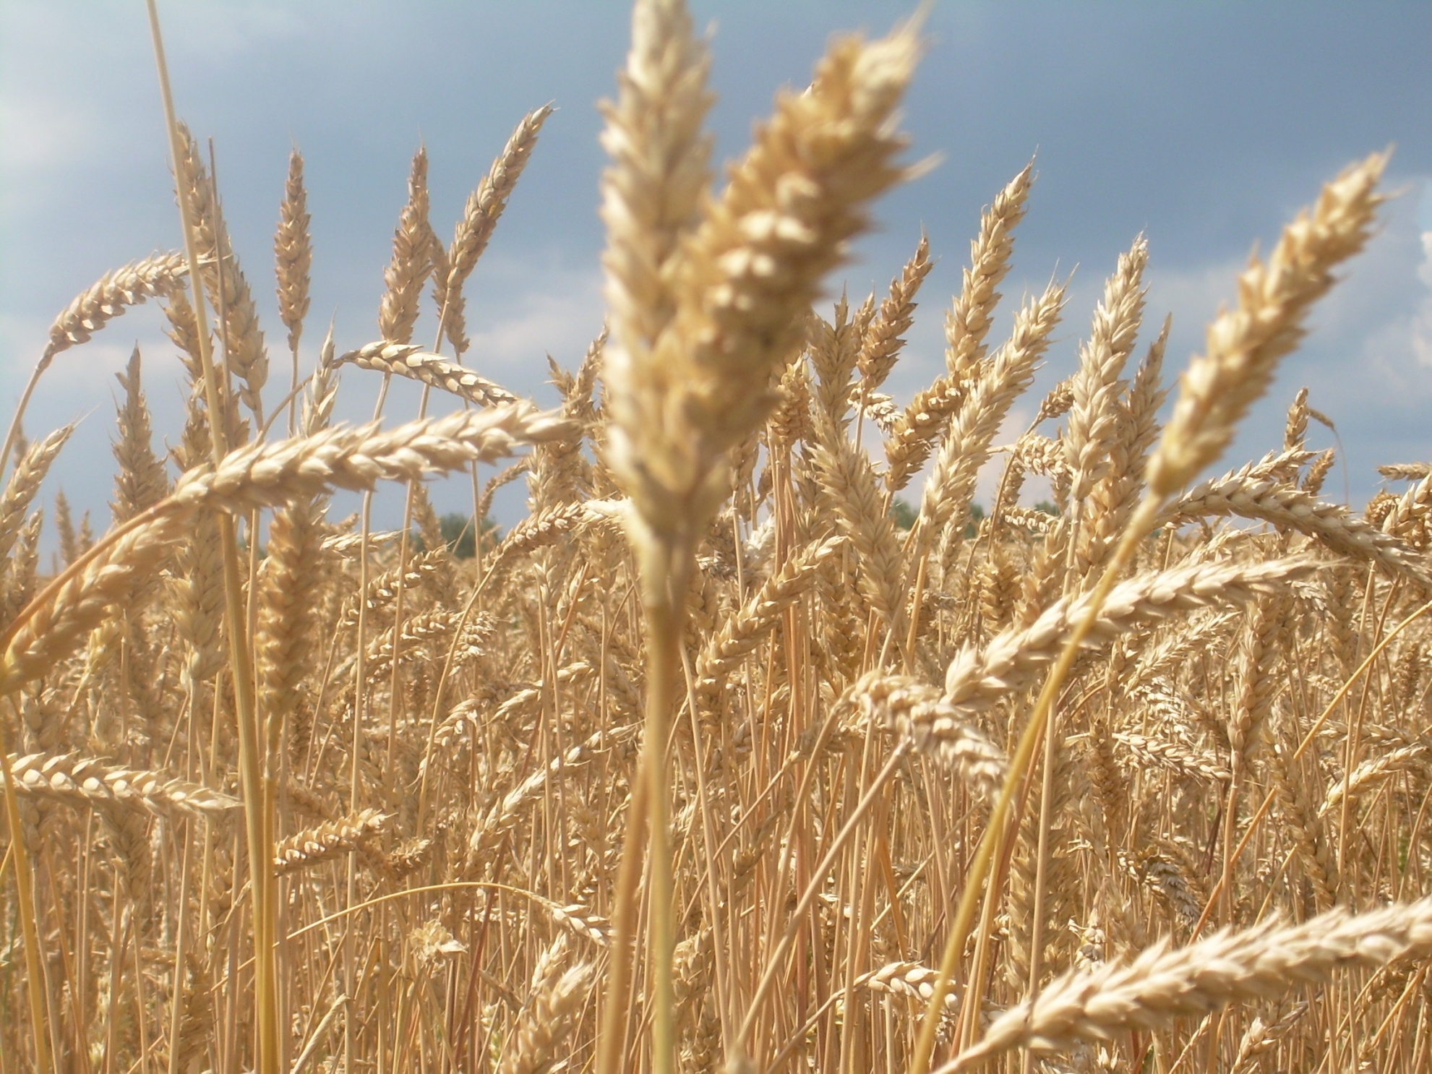
Почвы плохой не бывает…
Марка 4:3-8

Slide 2
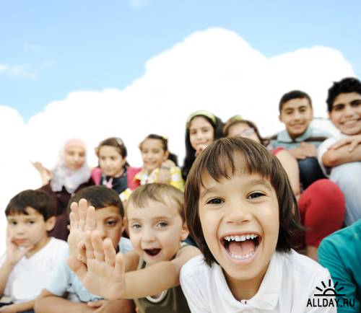
1/3 населения земли младше 15 лет
это 2,5 миллиарда детей

Slide 3
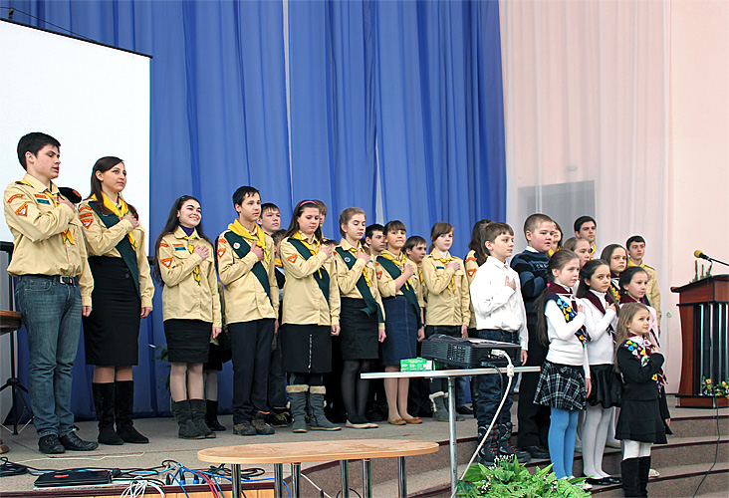
Христиан во всем мире 2,5 миллиарда
это 800 миллионов христианских детей младше 15 лет

Slide 4
Исследование Barna Group
Христианские дети быстро теряют библейское мировоззрение
Современные дети тратят около 7 часов на ТВ и цифровые медиа
Е Ж Е Д Н Е В Н О

Slide 5
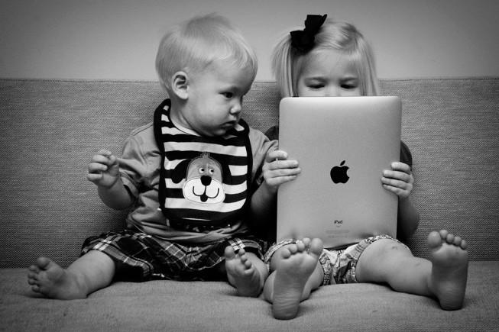

Slide 6
80% всех людей, пришедших ко Христу, сделали это до 18 лет

Slide 7
(Евангелие от Марка 4:3-8)
3. … Вот, вышел сеятель сеять;
4. и, когда сеял, случилось, что иное упало при дороге, и налетели птицы и поклевали то.
5. Иное упало на каменистое место, где немного было земли, и скоро взошло, потому что земля была неглубока;
6. когда же взошло солнце, увяло и, как не имело корня, засохло.
7. Иное упало в терние, и терние выросло, и заглушило семя, и оно не дало плода.
8. И иное упало на добрую землю и дало плод, который взошел и вырос, и принесло иное тридцать, иное шестьдесят, и иное сто.

Slide 12
ПОЧВА

Slide 13
«Получают ли наши дети от учителей средних школ знания и представления, согласующиеся со Словом Божьим? Представлен ли грех как оскорбление Бога? Учат ли в мирских школах, что повиновение всем заповедям Божьим есть начало всякой мудрости? Мы посылаем своих детей в субботнюю школу, чтобы они обучались истине, и затем, когда дети идут в дневную школу, им преподают уроки, содержащие ложь. Подобные вещи смущают ум, им не должно быть места, ибо если молодые воспримут идеи, извращающие истину, то как нейтрализовать влияние светского образования?».
Воспитание детей. С. 305.

Slide 14
«Во всех наших церквах необходимо организовать школы, а учителями в этих школах должны быть миссионеры. Важно, чтобы учителя научились хорошо выполнять главное свое дело, то есть воспитывать детей, родители которых соблюдают субботу. Это воспитание должно касаться изучения не только наук, но и Священного Писания».
Воспитание детей. С. 306.

Slide 15
Семена

Slide 17
